Slide 1
Android 课程讲义
智能手机开发

Slide 2
4、用户界面
智能手机开发

Slide 3
User Interface用户界面
说明布局Layout
创建菜单Menus
创建对话Dialogs
处理用户UI事件
用户提示
确定风格
定制组件
数据与界面绑定

Slide 4
模拟器屏幕
HVGA-L：480x320横屏
HVGA-P：320x480竖屏（默认）
QVGA-L：320x240横屏
QVGA-P：240x320竖屏
WVGA-L：800x480横屏

Slide 5
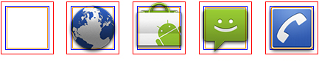
UI用户界面设计：Icon设计
应用程序需要各种各样的图标尺寸和定位
Launcher icons要有多样化的形状和样式，但又要形成统一的视觉风格，其尺寸和定位也用统一：
  红色边框为图标尺寸
  蓝色边框是图形尺寸，比图标尺寸稍小，图形之外的空间用于显示阴影和特殊效果。
  橙色边框是另外一种图形尺寸。两种类型的图形尺寸可以达到统一的视觉权重。

Slide 6
Icon的风格
符合当下的流行趋势，避免过度使用隐喻。
高度简化和夸张，小尺寸图标也能易于识别，不宜太复杂。
尝试抓住程序的主要特征，比如音像作为音乐的icon。
使用自然的轮廓和形状，看起来几何化和有机化，不失真实感。
采用前视角，几乎没有透视，光源在顶部。
不光滑但富有质感。

Slide 7
UI用户界面设计：Widget设计
Widget是Android 1.5的一个新特性，允许程序显示一些常用而又重要的信息在用户的桌面主屏上
  标准的Android系统映像包含了一些示例widgets包括指针时钟、音乐播放器和其他工具如Google搜索栏。
  Widget即是可由用户自己编写的功能控件。
典型的Android Widget有三个主要组件：
  边框
  框架
  图形控件以及其他元素
注意widgets的开状尺寸以便在主屏上显示

Slide 8
User Interface Guidelines
Activity and Task Design
  Activities are the basic, independent building blocks of applications. As you design your application's UI and feature set, you are free to re-use activities from other applications as if they were yours, to enrich and extend your application.
  These guidelines describe how activities work, illustrates them with examples, and describes important underlying principles and mechanisms, such as multitasking, activity reuse, intents, the activity stack, and tasks. It covers this all from a high-level design perspective.

Slide 9
UI用户界面设计：Menu设计
选项菜单Options Menu：活动的主菜单。通过按下设备菜单键来显示它。选项菜单包含两组菜单项：
  图标菜单Icon Menu
    这个是当用户按下菜单键时最初出现屏幕下方的item集合。它支持最多6个菜单项。只有这些菜单支持图标而且这些菜单并不支持checkboxes或者radio buttons。
  扩展菜单Expanded Menu
    这是通过按“更多”菜单显现出来的一个竖向的项目列表。它仅当图标菜单过多时存在而且是由6个以及其它选项菜单组成。
上下文菜单Context Menu：浮动菜单列表，通常在你长时间按在一个视图上时出现（比如一个列表项）
子菜单Submenu：浮动菜单列表，通过在选项菜单或上下文菜单选择菜单项显露出来。不支持嵌套子菜单。

Slide 10
Android UI布局
ViewGroup通过各种Layout，控制所属View的显示位置。
ViewGroup
(Layout)
ViewGroup
(Layout)
View
View
View
View
View

Slide 11
Layout
AbsoluteLayout
FrameLayout
GridView
LinearLayout
ListLayout
RadioGroup
TableLayout
………

Slide 12
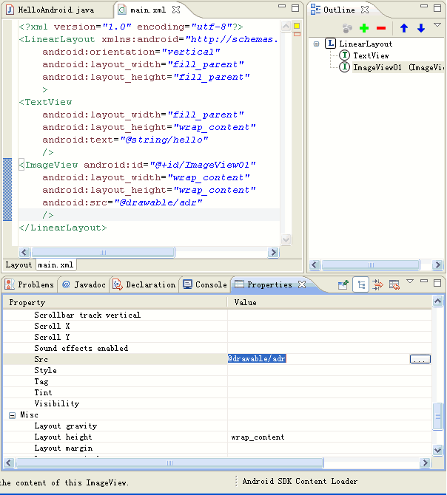
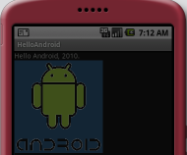
显示图像
增加ImageView
与原先的TextView，按垂直线性布局。
线性布局
LinearLayout

Slide 13
布局
线性布局LinearLayout
  垂直：android:orientation="vertical“
  水平：android:orientation="horizontal"
<LinearLayout xmlns:android="http://schemas.android.com/apk/res/android"
android:orientation="vertical"
android:layout_width="fill_parent"
android:layout_height="fill_parent"
>

Slide 14
FrameLayout
在屏幕上故意保留的空白空间，可以填充一个单独的对象。
所有子元素都钉到屏幕的左上角
不能为子元素指定位置

Slide 15
TableLayout
子元素放入到行与列中
不显示行、列或是单元格边界线
单元格不能横跨行，如HTML 中一样

Slide 16
AbsoluteLayout
指明子元素确切的屏幕(X,Y)坐标
(0,0)是左上角，下移或右移时，坐标值增加
允许元素重叠(但是不推荐)
注意：
  一般建议不使用AbsoluteLayout 除非你有很好的理由来使用它
  因为它相当严格并且在不同的设备显示中不能很好地工作

Slide 17
RelativeLayout
让子元素指定它们相对于其他元素的位置(通过ID 来指定)或相对于父布局对象，跟AbsoluteLayout这个绝对坐标布局是个相反。
在RelativeLayout布局里的控件包含丰富的排列属性：
  Layout above：控件在指定控件的上方
  Layout below：控件在指定控件的下方
  Layout to left of。。。。
使用 RelativeLayout布局的时候，尽少程序运行时做控件布局的更改，因为 RelativeLayout布局里面的属性之间，很容易冲突。

Slide 18
Color颜色
android.graphics.Color 包含颜色值
  Color.BLACK
  Color.BLUE
  Color.CYAN
  Color.DKGRAY
  Color.GRAY
  Color.GREEN
  Color.LTGRAY
  Color.MAGENTA
  Color.RED
  Color.TRANSPARENT
  Color.WHITE
  Color.YELLOW

Slide 19
字体风格Typeface
android.graphics.Typeface实践
  Typeface.create(Typeface family, int style)
    创建一个混合型新的字体：有4*5 中搭配
  Typeface.setTypeface (Typeface tf, int style)
    设置一个混合型字体：有4*5 中搭配
  Typeface.setTypeface(Typeface tf)
    设置一个只有Typeface 风格的字体：有五种形式
字体(4种)
  BOLD、BOLD_ITALIC、ITALIC、NORMAL
  粗体、粗斜体、斜体、普通字体
风格(5种)
  DEFAULT、DEFAULT_BOLD、MONOSPACE、SANS_SERIF、SERIF
  默认字体、默认粗体、单间隔字体、无衬线字体、衬线字体

Slide 20
处理用户输入：为View设监听器
View.OnClickListener
  OnClick()
View.OnLongClickListener
  OnLongClick()
View.OnFocusChangeListener
  OnFocusChange()
View.OnKeyListener
  OnKey()
View.OnTouchListener
  OnTouch()
View.OnCreateMenuListener
  OnCreateContextMenu()
为View设监听器以处理某一类型事件

Slide 21
事件监听响应
例Button：
Button btn =(Button)findViewById(R.id.Button01);
... ... ...
btn.setOnClickListener(new OnClickListener(){
public void onClick(View v) {
…………
}
});

Slide 22
Android菜单
android提供了三种菜单类型，分别为options menu，context menu，sub menu。
options menu(主菜单)就是通过按home键来显示，
context menu(右键菜单)在view上按上2s后显示
两种menu都有可以加入子菜单(sub menu)，子菜单不能嵌套子菜单。
android还提供了对菜单项进行分组的功能，可以把相似功能的菜单项分成同一个组，这样可以通过调用setGroupCheckable,setGroupEnabled,setGroupVisible来设置菜单属性，而无须单独设置。

Slide 23
OptionMenu 1
OptionMenu(主菜单)
  options menu最多只能在屏幕最下面显示6个菜单选项，称为icon menu
    icon menu不能有checkable选项。
  多于6的菜单项会以more icon menu来调出，称为expanded menu。
  options menu通过activity的onCreateOptionsMenu来生成，
  这个函数只会在menu第一次生成时调用。
    任何想改变options menu的想法只能在onPrepareOptionsMenu来实现，这个函数会在menu显示前调用。
  onOptionsItemSelected 用来处理选中的菜单项。

Slide 24
OptionMenu 2
<menu xmlns:android="http://schemas.android.com/apk/res/android">
<item android:id="@+id/save"
android:title="@string/save" />
<item android:id="@+id/cancel"
android:title="@string/cancel" />
</menu>

Slide 25
ContextMenu菜单
ContextMenu(右键菜单)
  context menu是跟某个具体的view绑定在一起，在activity中用registerForContextMenu来为某个view注册context menu。context menu在显示前都会调用onCreateContextMenu来生成menu。onContextItemSelected用来处理选中的菜单项。
<menu xmlns:android="http://schemas.android.com/apk/res/android">
<item android:id="@+id/save"
android:title="@string/save" />
<item android:id="@+id/cancel"
android:title="@string/cancel"/>
</menu>

Slide 26
Submenu
Submenu(子菜单)
  一个浮动菜单列表，通过在选项菜单或上下文菜单选择菜单项显露出来。不支持嵌套子菜单。

Slide 27
添加Menu菜单
Menu菜单
public boolean onCreateOptionsMenu(Menu menu) {
// TODO Auto-generated method stub
boolean result = super.onCreateOptionsMenu(menu);
menu.add(0, INSERT_ID_Play, 0, R.string.menu_toPlay);
menu.add(0, INSERT_ID_Stop, 0, R.string.menu_toStop);
return result;
}//创建菜单

Slide 28
Button
Main.xml
Button事件响应
<Button android:id="@+id/Button01"
android:layout_width="wrap_content"
android:layout_height="wrap_content"
android:text="@string/btn_name"
/>
show= (TextView)findViewById(R.id.TextView01);
press=(Button)findViewById(R.id.Button01);
press.setOnClickListener(new OnClickListener(){
public void onClick(View v) {
show.setText("Hi , Google Android!");
}
});

Slide 29
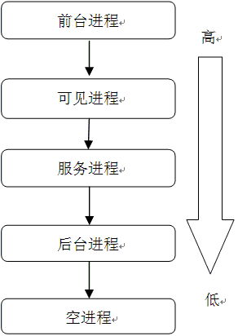
进程优先级顺序
① 前台进程(Active Process)：
  前台Activity、包含正在运行的广播接收器、正在运行的服务
② 可视进程(Visible Process)：
  包含一个可视化的Activity
③ 服务进程(Started Service Process)：
  包含一个被开启的服务(处理服务，不是直接可视，例如媒体播放器，网络上传、下载)
④ 后台进程(Background Process)：
  包含一个不可视的Activity(可以在任意时刻杀死该进程来回收内存)
⑤ 空进程(Empty Process)：
  没有持有任何应用程序组件

Slide 30
Activity状态1
①active：
  当一个Activity 在屏幕的最上层时（对堆栈的最顶端），它就是属于active 或者running 的状态
②paused：
  如果一个Activity 失去焦点（focus）但还看得到它的画面（比如：一个新的Activity 画面并不是全屏幕或者它是一个半透明的情况），那失去焦点的Activity 则处在paused 的状态。像这个失去焦点的Activity它还是完全活着的，并没有消失。（活着的意思是指，Activity 自己本身所有的状态及数据都还是存在的，也跟窗口管理程序window manager 保持联系着），像这种paused 的Activity，会在一种情况下消失，那就是当系统的内存不够用之时，系统会自动判断，将不重要的Activity 移除。

Slide 31
Activity状态2
③stop：
  如果一个Activity 被其它的Activity 完全的遮盖住时，它仍然保有全部的状态及数据，但因为它已不再被使用者看见，所以它的画面是被隐藏起来的（画面不需要更新），当系统内存不足时，这种stop 状态的Activity 时最先被系统考虑拿下来释放内存的。
④ finish：
  当一个Activity 处于pause 或stop 的状态时，系统可以要求Activity 结束（finish）或直接移除（kill）它。当它需要再度呈现在使用者面前时，它必须要能完整的重新启动及回复先前的状态。

Slide 32
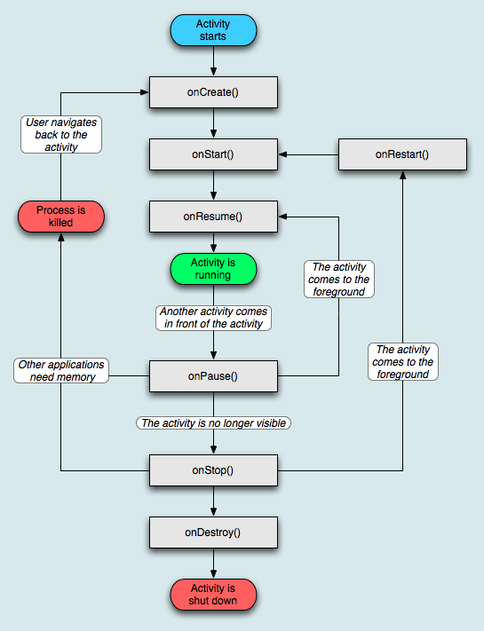
Activity状态转换
Activity状态转换

Slide 33
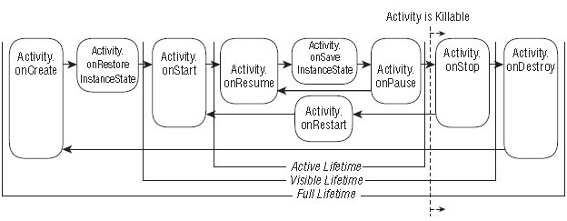
Activity状态管理

Slide 34
Active、Paused
Active：
  When an Activity is at the top of the stack, it is the visible, focused, foreground activity that is receiving user input. Android will attempt to keep it alive at all costs, killing Activities further down the stack as needed, to ensure that it has the resources it needs. When another Activity becomes active, this one will be paused.
Paused：
  In some cases, your Activity will be visible but will not have focus; at this point, it’s paused. This state is reached if a transparent or non-full-screen Activity is active in front of it. When paused, an Activity is treated as if it were active; however, it doesn’t receive user input events. In extreme cases, Android will kill a paused Activity to recover resources for the active Activity. When an Activity becomes totally obscured, it becomes stopped.

Slide 35
Stopped、Inactive
Stopped：
  When an Activity isn’t visible, it “stops.” The Activity will remain in memory retaining all state and member information; however, it is now a prime candidate for execution when the system requires memory elsewhere. When an Activity is stopped, it’s important to save data and the current UI state. Once an Activity has exited or closed, it becomes inactive.
Inactive：
  After an Activity has been killed, and before it’s been launched, it’s inactive. Inactive Activities have been removed from the Activity stack and need to be restarted before they can be displayed and used.

Slide 36
服务(Service)
特点：
  Service是一段没有用户界面，在后台运行的程序。
  Service可以运行在它自己的进程，也可以运行在其他应用程序的上下文context里面，这取决于自身的需要。
  其他的组件可以绑定到一个服务Service上面，通过远程过程调用(RPC)来调用这个方法
    例：从播放列表中播放歌曲的媒体播放器。

Slide 37
服务(Service)
服务应用：
  可使用Context.startService()来启动一个service，从而在后台运行程序。系统将保持这个service，直到运行结束。
    调用Context.stoptService()结束，或者Service调用stopSelf()停止。
    startService()可以传递参数给Service。
  通过使用Context.bindService()方法，连接到一个service 上（如果这个service 还没有运行将启动它）。
    调用Context.unbindService()结束。
  当连接到一个service 之后，我们还可以service 提供的接口与它进行通讯。
通过ServiceConnection 访问Service。二者可以混合使用，比如先startServece()再unbindService()。

Slide 38
AIDL：Android Interface Definition Language
AIDL是一种接口定义语言。通过这种语言定义接口后，Eclipse插件（ODT）会自动生成相应的Java代码接口代码。
编写一个AIDL服务的基本步骤：
  1. 在Eclipse工程的package目录中建立一个扩展名为aidl的文件。package目录就是Java类所在的目录。该文件的语法类似于Java代码。aidl文件中定义的是AIDL服务的接口。这个接口需要在调用AIDL服务的程序中访问。
  2. 如果aidl文件的内容是正确的，Eclipse插件会自动生成一个Java接口文件（*.java）。
  3. 建立一个服务类（Service的子类）。
  4. 实现由aidl文件生成的Java接口。
  5. 在AndroidManifest.xml文件中配置AIDL服务，尤其要注意的是，<action>标签的android:name属性值就是客户端要引用该服务的ID，也就是Intent类构造方法的参数值。

Slide 39
使用服务进行音乐播放1
Manifest.xml中的Service定义
<service android:name=".Music">
<intent-filter>
<action android:name="@+id/START_AUDIO_SERVICE" />
<category android:name="android.intent.category.default" />
</intent-filter>
</service>

Slide 40
使用服务进行音乐播放2
Service子类中的Player
public void onStart(Intent intent, int startId)
{
super.onStart(intent, startId);
player = MediaPlayer.create(this, R.raw.seven_days);
player.start();
}
public void onDestroy()
{
super.onDestroy();
player.stop();
}

Slide 41
使用服务进行音乐播放3
Activity 中定义的Intent开启相应的Service
startService(new Intent("@+id/START_AUDIO_SERVICE"));
stopService(new Intent("@+id/START_AUDIO_SERVICE"));

Slide 42
Intent
Intent 是描述应用想要做什么，Intent 数据结构两个最重要的部分是：
  动作：典型的动作类型有：MAIN（活动的门户）、VIEW、PICK、EDIT等。
  动作对应的数据：以URI 的形式进行表示
    例如:要查看某个人的联系方式，你需要创建一个动作类型为VIEW 的Intent，以及一个表示这个人的URI。
Android 使用了Intent 这个特殊类，实现在屏幕与屏幕之间移动。Intent 类用于描述一个应用将会做什么事。

Slide 43
IntentFilter
intentfilter 则用于描述一个activity（或者IntentReceiver）能够操作哪些intent。
  一个activity 如果要显示一个人的联系方式时，需要声明一个IntentFilter，这个IntentFilter 要知道怎么去处理VIEW 动作和表示一个人的URI。
IntentFilter 需要在AndroidManifest.xml 中定义。

Slide 44
IntentFilter
通过解析各种intent，从一个屏幕导航到另一个屏幕。
  当向前导航时，activity 将会调用startActivity(IntentmyIntent)方法。
  然后，系统会在所有安装的应用程序中定义的IntentFilter 中查找，找到最匹配Intent 对应的activity。
  新的activity 接收到通知后，开始运行。
  当startActivity 方法被调用将触发解析Intent 的动作。
这个机制提供了两个关键好处：
  Activities 能够重复利用从其它组件中以Intent 的形式产生的一个请求；
  Activities 可以在任何时候被一个具有相同IntentFilter 的新的Activity 取代。

Slide 45
IntentReceiver
IntentReceiver 在AndroidManifest.xml 中注册，也可在代码中使用Context.registerReceiver()进行注册。
当一个intentreceiver 被触发时，应用不必对请求调用intentreceiver，系统会在需要的时候启动你的应用。
各种应用还可以通过使用Context.broadcastIntent()将自己的intentreceiver 广播给其它应用程序。
当希望应用能够对一个外部的事件(如电话呼入，数据网络可用，或者某个定时)做出响应，可以使用一个IntentReceiver。虽然IntentReceiver 在感兴趣的事件发生时，会使用NotificationManager通知用户，但它并不能生成一个UI。

Slide 46
Content Provider
Android 应用程序能够将它们的数据保存到文件、SQLite 数据库中，或是其它有效的设备中。
内容提供器类实现了一组标准的方法，从而能够让其它的应用保存或读取此内容提供器处理的各种数据类型。
数据是应用的核心。Android 默认使用SQLite 作为系统DB。
在Android 中每一个应用都运行在各自的进程中，当你的应用需要访问其他应用的数据时，也就需要数据在不同的虚拟机之间传递，Content Provider 正是用来解决在不同的应用包之间共享数据的工具。
所有被Android 应用程序创建的偏好设置，文件和数据库都是私有的。应用程序可以创建一个Content Provider共享其他应用程序的数据。
Android 本地Content Provider 包括：
  CallLog：地址和接收到的电话信息
  Contact.People.Phones：存储电话号码
  Setting.System：系统设置和偏好设置
  等等

Slide 47

Thank you!

